Slide 1
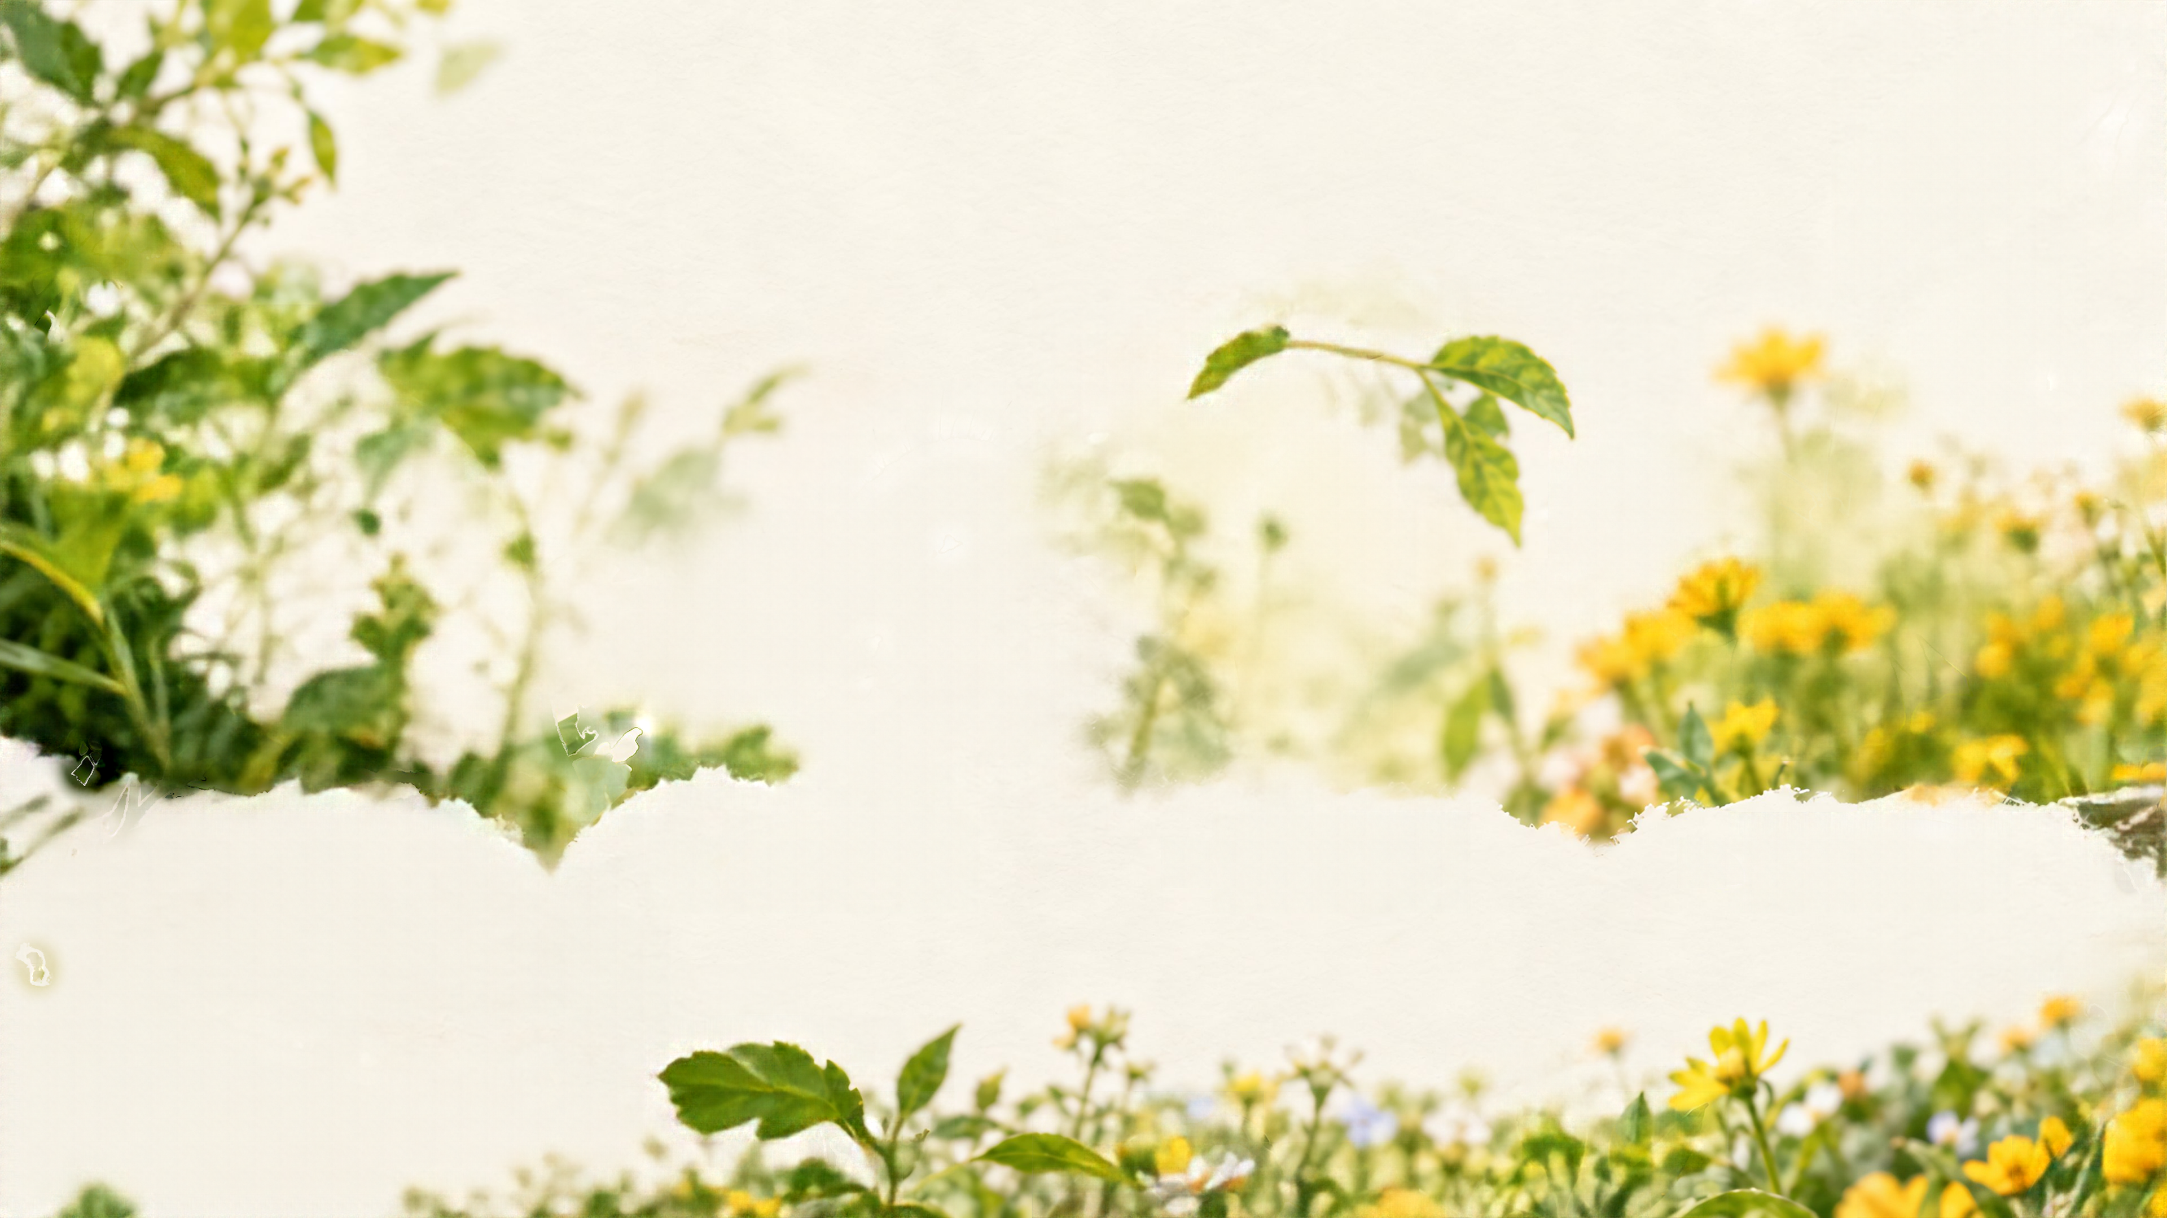

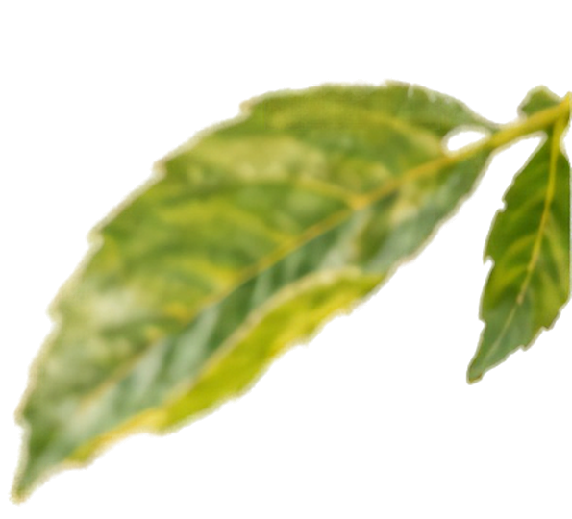
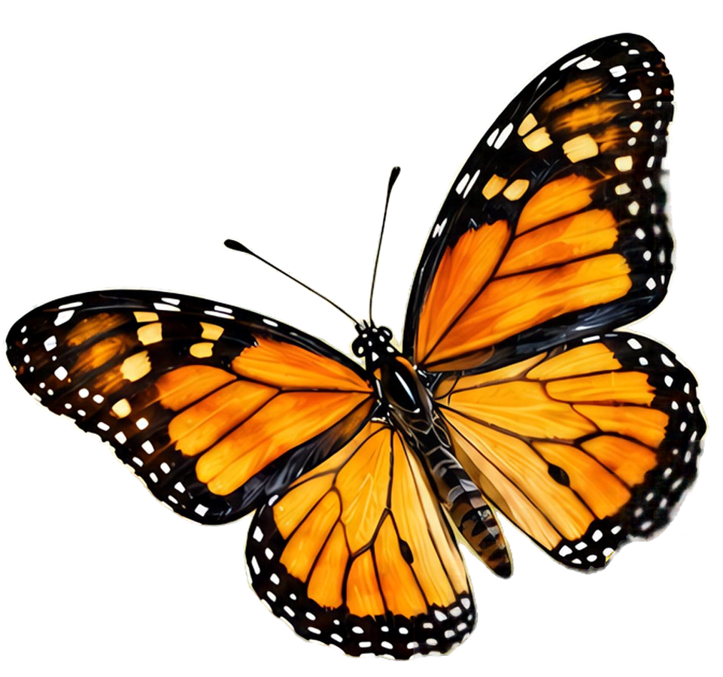
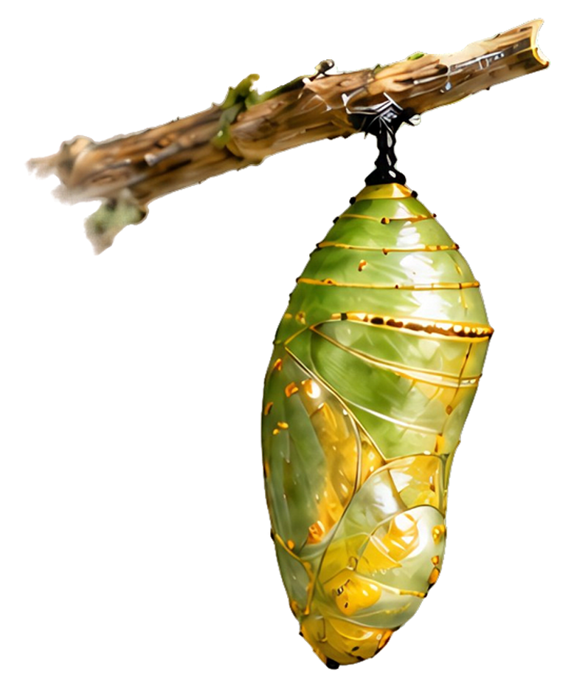
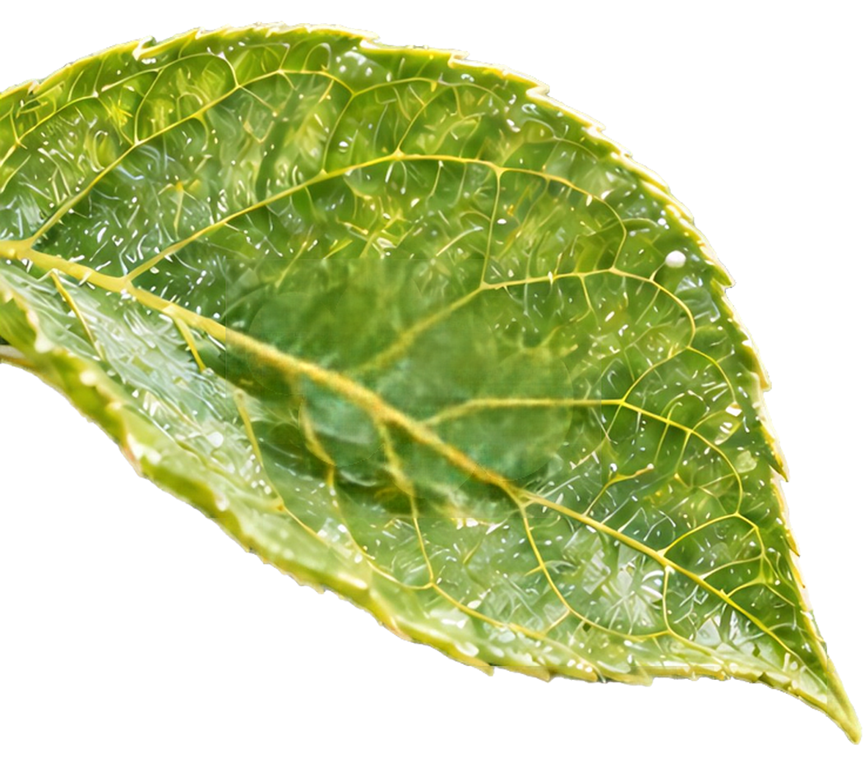
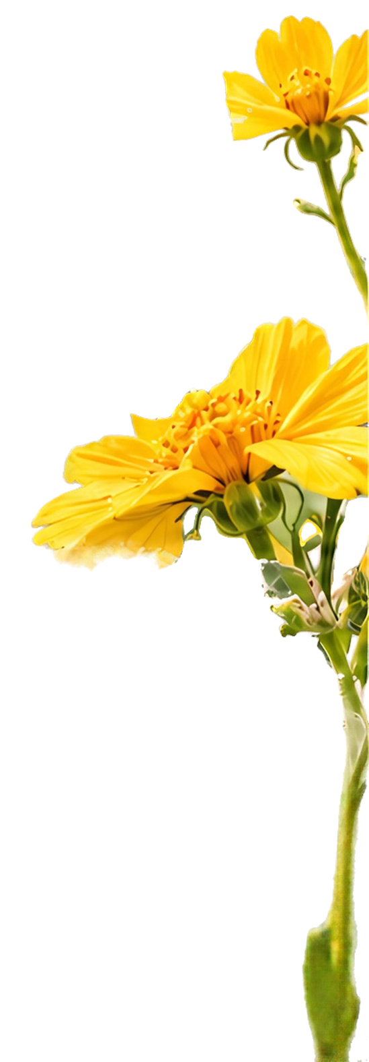
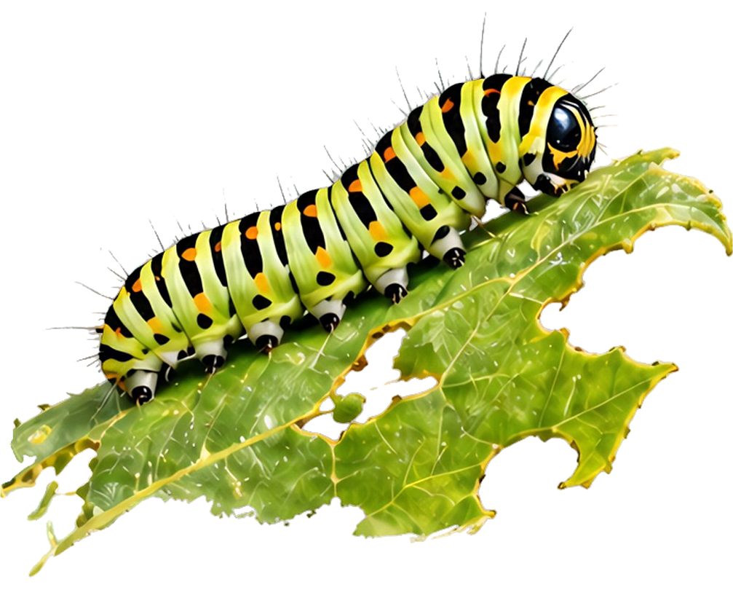
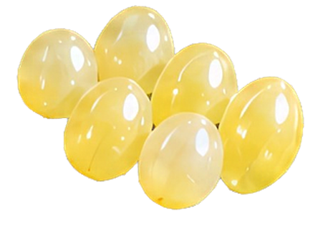

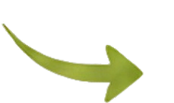
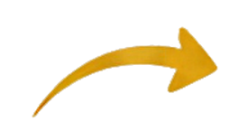


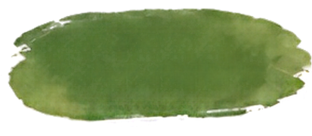
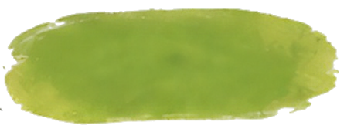
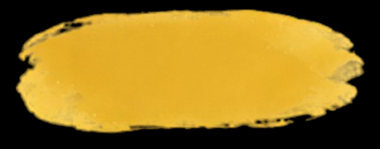
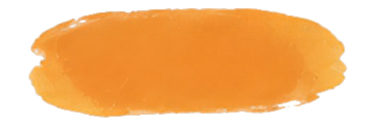




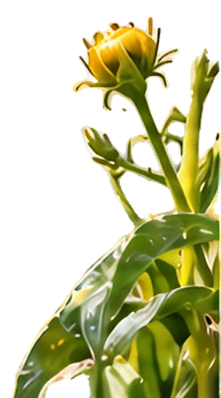
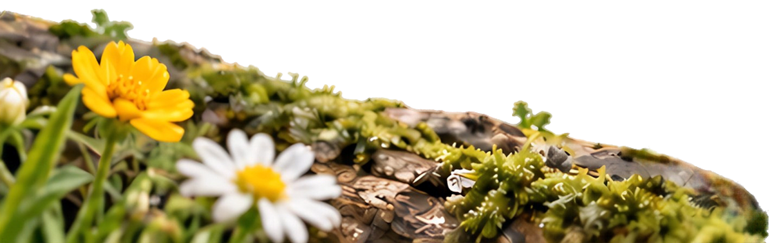
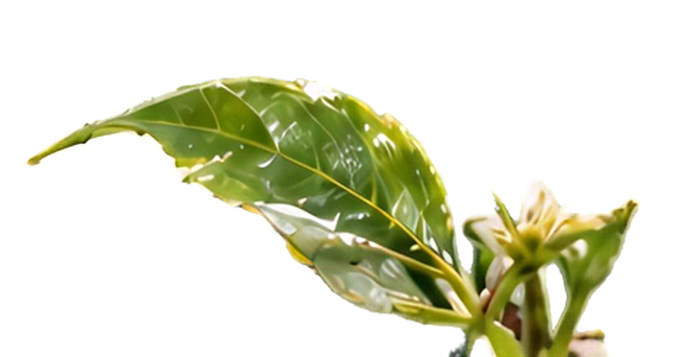
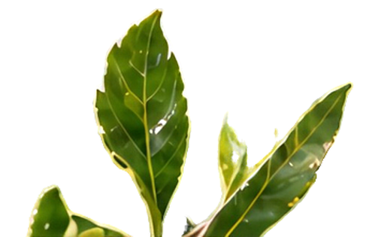
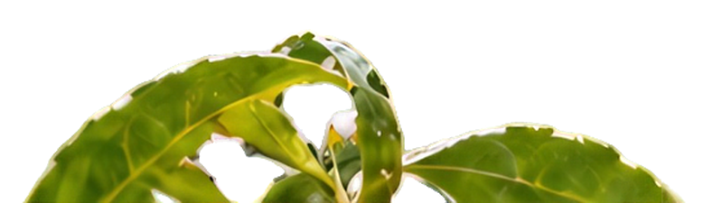
从毛毛虫到蝴蝶
观察生命在不同阶段的样子
卵
幼虫
蛹
成虫
卵很小,通常产在
叶片上。
幼虫也就是毛毛虫,
以植物的叶子为食。
幼虫会化蛹,在蛹中
完成身体的变化。
成虫破蛹而出,展开翅膀,
开始新的生活。

Slide 2
从毛毛虫到蝴蝶
观察生命在不同阶段的样子
卵
幼虫
蛹
成虫
卵很小,通常产在
叶片上。
幼虫也就是毛毛虫,
以植物的叶子为食。
幼虫会化蛹,在蛹中
完成身体的变化。
成虫破蛹而出,展开翅膀,
开始新的生活。
Notes:
AI-generated source artwork; actual Full-element conversion from October 25, 2026. Title/subtitle corrected in the source file. Animation example added October 28: four groups (egg, larva, pupa, adult) each grow to 105% on click, then reverse; 0.5 seconds forward and 0.5 seconds back. Each group retains its separate image objects and editable text. Open slide 2 and press Shift+F5, then advance four times.

